Slide 1
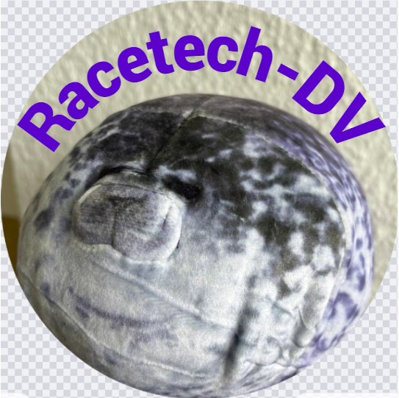

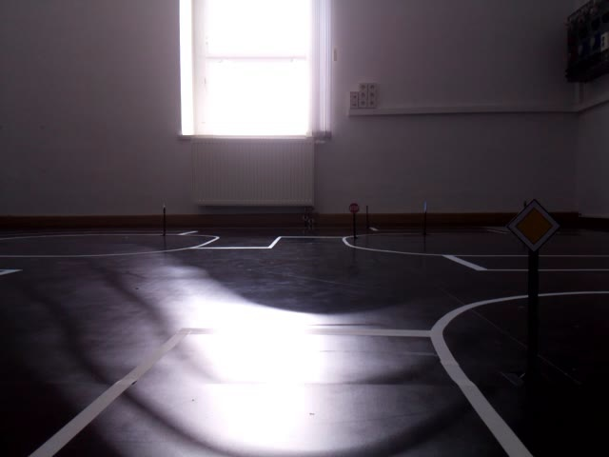









































Kreuzungen Localization
https://docs.ros.org/en/melodic/api/robot_localization/html/index.html

Slide 2






Kreuzungen Path planer

Slide 3



Aufgabe: Roboter und Fabian
- Trajektorien fahren mit Pure Pursuit algorithm

